Slide 1
L’émergence de la Data Science
Haytham Elghazel
Pôle Data Science, Equipe DM2L

Slide 2

Pourquoi cet engouement pour le
Machine Learning ?

Slide 3
Business Intelligence (BI) : Pourquoi ?
Comparer l’activité de cette année par rapport à celles des 5 dernières années ?
On a besoin d’accéder aux données de plusieurs applications (plusieurs sources)
FR
IT
current value – 30 jours
ES
current value – 2 ans
current value – 18 mois
UK
même élément
noms différents
différents éléments
même nom
current value – 1 an

Slide 4
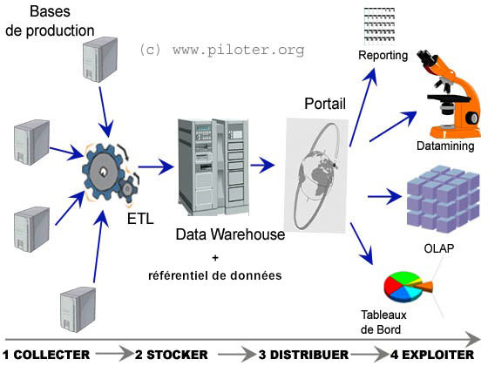
Business Intelligence : le processus
Et si on souhaite prédire l’activité pour l’année prochaine ?

Slide 5
Pour résumer : Un constat
But de la BI : fournir la bonne information au bon moment, dans le bon format et à la bonne personne
Que s’est-il passé
Que se passe t’il
Que va t’il se passé
Pourquoi est ce arrivé
Reporting
Tableau de bords
Data Mining

Slide 6
Pour résumer : Un constat
Jusqu’à présent, on concevait un tableau de bord avec des indicateurs métiers (KPI) définis de manière déterministe par l’homme.
Nous ne comptons plus les tableaux de bord mal construits contenant des indicateurs redondants, donc inutiles.
Ces tableaux de bord, finissent généralement ignorés.

Slide 7
L'omniprésence des données
Ces dernières années : des grands investissements dans les infrastructures des entreprises, augmentant leurs moyens de collecte de données
Chaque service est maintenant ouvert à la collecte des données mais aussi instrumentalisé pour la collecte des données: production, logistique, propriétés ou profils des consommateurs, compagnes de marketing, etc..
En même temps, l’information est maintenant largement disponible sur des évenements en dehors des entreprises : les tendances du marché, les nouveautés de l'industrie, et les comportement des concurrents.

Slide 8
L'omniprésence des données
S’il existe un domaine qui a provoqué, puis accéléré, la transition numérique, c’est bien l’abondance de la donnée, produite par notre utilisation effrénée des réseaux et des objets connectés.

Slide 9
Une minute sur internet ?
Notes:
pétaoctet : 10 puissance 15, zettaoctet : 10 puissance 21
Twitter génère 7 téraoctets de données chaque jour et Facebook 10 téraoctets

Slide 10
Une minute sur internet ?
Notes:
pétaoctet : 10 puissance 15, zettaoctet : 10 puissance 21
Twitter génère 7 téraoctets de données chaque jour et Facebook 10 téraoctets

Slide 11
L'omniprésence des données
Depuis 2012, année où le « big data » a été choisi comme terme tendance dans le monde du numérique, la situation a fortement évolué.
L’utilisation de telles données massives n’était cependant pas inconnue auparavant des DSI, et c'est la soudaine production de nouvelles données de toute nature, la mise à disposition en open data de nombreuses sources de données externes qui a provoqué la création de services innovants.

Slide 12
L'omniprésence des données
Grâce à l’omniprésence des données, les bases de données devenant de plus en plus exhaustives
et les traitements de l’information devenant de plus en plus matures
il est devenu urgent de penser au Data Mining avant d’implémenter de nouveaux indicateurs ou des tableaux de bord dans une activité
La BI traditionnelle connaît une évolution sans précèdent.

Slide 13
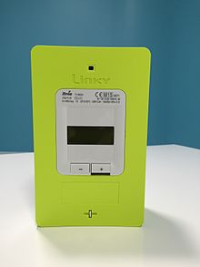




L'omniprésence des données : Linky
Le nouveau compteur intelligent Linky
Un projet Smart Grid : Linky est l’objet connecté déployé dans 35 millions de foyers français en 2020.
Un suivi de la consommation toutes les 10 minutes : Big Data par excellence
C’est aussi pour prévoir le pics de consommation, éviter le lancement de centrales électriques, détecter les fraudes, maîtrise des achats et des ventes de l’énergie
Notes:
Linky peut-il savoir combien de téléviseurs je possède ? A quelle heure je prends ma douche ?
Pics de consommation
intègre trente-cinq millions
Linky : prjet smart grid pour detecter la fraude, pour éviter le lancement de central éléctrique
mais ya uen surveillance, on est capable de savoir ce que vous consommez, quel appareil vous utiliser,
Big Data par excellence. 35 millions doivent être déployés dans les foyers français d'ici 2020 et, si le rythme d'une mesure toute les 10 minutes est retenu, ce sont 1 800 milliards d'enregistrements qui vont devoir être stockés chaque année par le distributeur d'énergie, soit 120 To de données brutes.

Slide 14

L'omniprésence des données : Linky
Linky peut-il aussi savoir quel appareil ménager j’utilise ? combien de téléviseurs je possède ? A quelle heure je prends ma douche ? mes habitudes et donc mon profil de consommateur : Une publicité adaptée
Notes:
Linky peut-il savoir combien de téléviseurs je possède ? A quelle heure je prends ma douche ?
Pics de consommation
intègre trente-cinq millions
Linky : prjet smart grid pour detecter la fraude, pour éviter le lancement de central éléctrique
mais ya uen surveillance, on est capable de savoir ce que vous consommez, quel appareil vous utiliser,
Big Data par excellence. 35 millions doivent être déployés dans les foyers français d'ici 2020 et, si le rythme d'une mesure toute les 10 minutes est retenu, ce sont 1 800 milliards d'enregistrements qui vont devoir être stockés chaque année par le distributeur d'énergie, soit 120 To de données brutes.

Slide 15
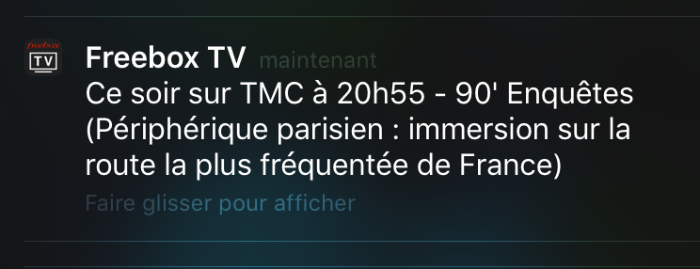
L'omniprésence des données : Freebox
La Freebox
Peu de données à la signature d’un contrat
Et après …
Plein de nouvelles données : à quel heure vous rentrez chez vous, à quel heure vous couchez, vos préférences télé, etc.
Une bonne analyse de vos habitudes conduira à vous recommander la bonne chaine au bon moment (le client est satisfait mais le FAI aussi)

Slide 16
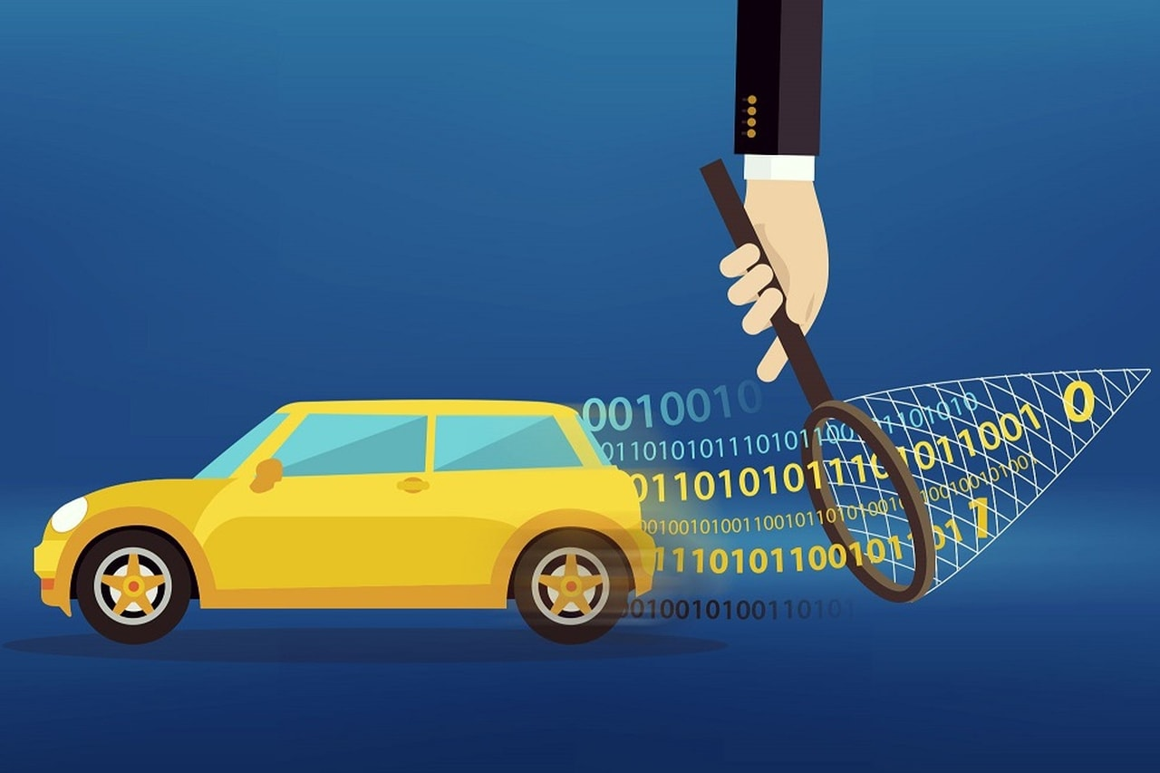
L'omniprésence des données : voitures intelligentes
La voiture connectée
La voiture de demain fait le plein de data
Près de 250 millions de voitures sont connectées à Internet
Les data issues des véhicules connectés sont une aubaine pour le marketing
La voiture partage de plus en plus d'informations avec son environnement. Une analyse rapide d'un grand nombre de ces données permettra :
d’inventer de nouveaux services sur-mesure en fonctions de votre conduite, expérience, centres d'intérêts :
entretien, réductions sur les pièces détachées, assurance, lieux à visiter

Slide 17

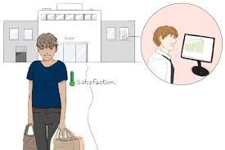
L'omniprésence des données : les centres commerciaux
Les centres commerciaux
Objectif : Optimiser les surfaces de ventes et améliorer le taux de transformation
Les technologies de comptage et l'analyse des achats ne suffisent pas pour comprendre le comportement du consommateur
Collecter des données, analyser et prédire le comportement des consommateurs pour optimiser la surface de vente et améliorer leur expérience client

Slide 18

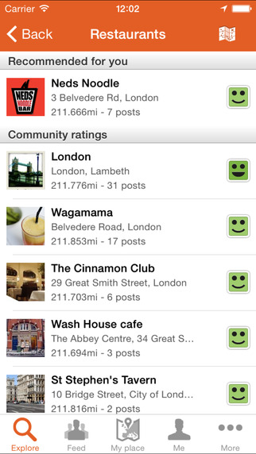
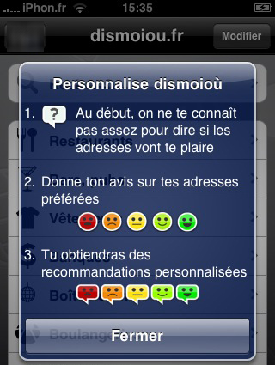
L'omniprésence des données : les applis mobiles
Nouvelles applications Web/mobiles : La recommandation ou la publicité n’est plus fonction du profil d’un client ou de sa manière de naviguer
Mais plutôt de sa ressemblance aux autres clients
Quand ces nouvelles applications deviennent des plateformes collaboratives (Collaborative filtering)
Notes:
Ces des applications qui ne connaissent rien sur toi mais ils vont apprendre à te connaitre pour te recommander la bonne information mais ils vont aller plus loin il se permettent de tout avoir sur toi pour te comparer aux autres et te proposer

Slide 19
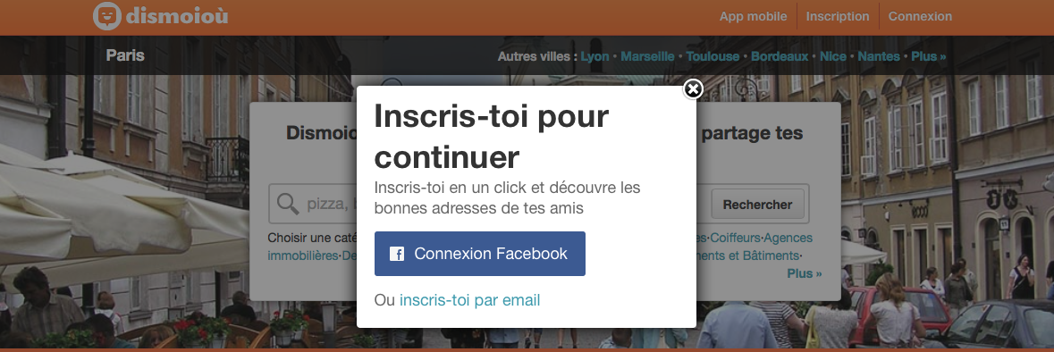
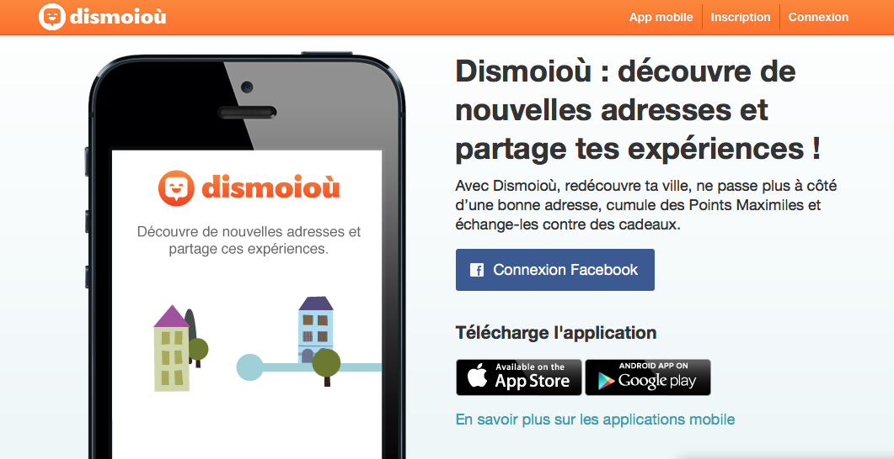
L'omniprésence des données : les réseaux sociaux
Notes:
Ces des applications qui ne connaissent rien sur toi mais ils vont apprendre à te connaitre pour te recommander la bonne information mais ils vont aller plus loin il se permettent de tout avoir sur toi pour te comparer aux autres et te proposer

Slide 20
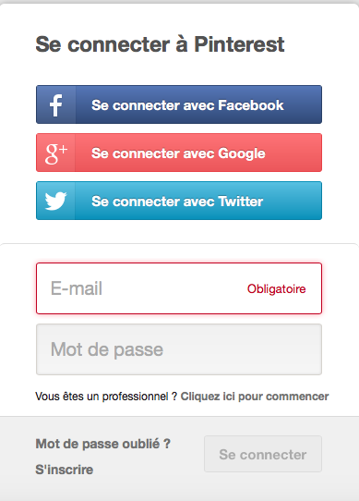

L'omniprésence des données : les réseaux sociaux

Slide 21
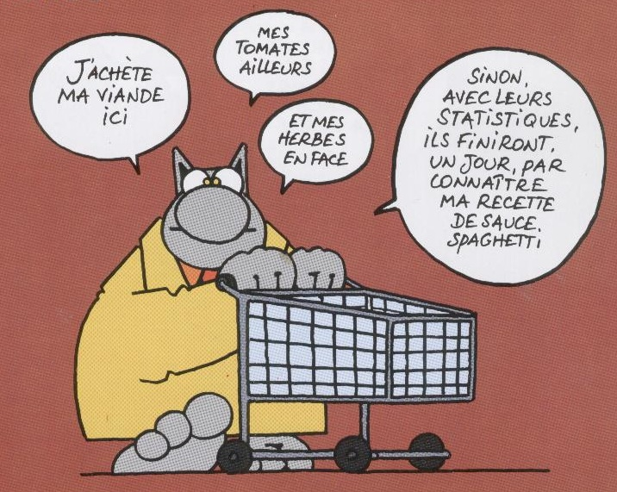
Un enjeu : l’entreprise étendue

Slide 22
Quelles données ?
Prolifération des données
90% des données dans le monde ont été créées au cours des deux dernières années seulement
données produites principalement par le Web, les grands acteurs d’Internet, les réseaux sociaux
Type de données
données structurées (données relationnelles) ou non structurées (textes, images, etc.)
Volumétrie des données
grandes quantités de données, données continues (datastreams)
Avènement du Big data
Notes:
tout ce qu'on fait laisse une trace numérique
chaque individu génère des donneés

Slide 23
Avènement du Big data
Le big data (données massives), désigne des données tellement volumineuses qu'elles en deviennent difficiles à travailler avec des outils classiques de gestion de base de données ou de traitement de l'information.
Dans ces nouveaux ordres de grandeur, la collecte, le stockage, la recherche, l’administration, le partage, l'analyse et la visualisation des données doivent être redéfinis au sein de notre activité.
Notes:
Outils matériels et logciels

Slide 24
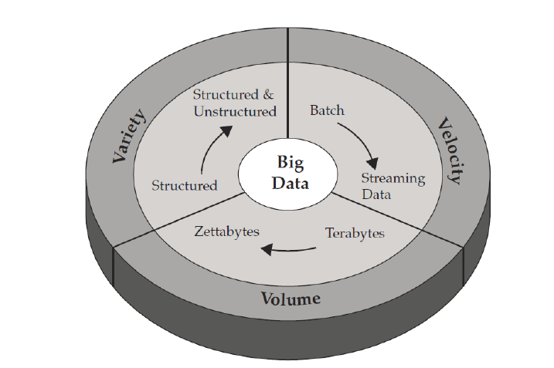
Certains disent que le Big Data s’écrit avec 1, 2, 3 «V»
Notes:
pétaoctet : 10 puissance 15, zettaoctet : 10 puissance 21
Twitter génère 7 téraoctets de données chaque jour et Facebook 10 téraoctets

Slide 25
Dimensions du Big data Volume – Variété – Vélocité
Volume
Twitter génère 7 téraoctets de données chaque jour et Facebook 10 téraoctets
Il faut pouvoir les stocker et pouvoir les traiter (rapidement, efficacement) !
Variété
données au format relationnel, texte, image, ...
pouvant être publiques (Open Data, Web des données)
relevant de la propriété des consommateurs (profils)
Il faut les traiter conjointement !
Vélocité
c’est la fréquence à laquelle les données sont générées, capturées et partagées
analyser en temps réel 50 millions d'enregistrements détaillés d'appels quotidiens
Il faut les traiter fréquemment

Slide 26
Pour d’autres, le Big Data est avant tout une force..
Cette large disponibilité des données rend leur exploitation indispensable aux entreprises en vue d’améliorer la compétitivité.
Au même moment, les ordinateurs sont de plus en plus performants, les réseaux informatiques de plus en plus omniprésents, et les algorithmes sont de plus en plus développés de manière à pouvoir travailler sur différents fragments des données
La convergence de tous ces phénomènes a donné lieu à la forte demande des entreprises pour l’application des outils de Machine learning: On parle ici de la Data Science ou du Big data analytics
Notes:
Et pour suivre un peu la tendance

Slide 27
Quelles perspectives pour la Data Science ?
Des outils de Data Mining et plus précisément le Machine Learning qui offrent une analyse plus poussée des données permettant de découvrir de nouvelles connaissances pour l’aide à la décision :
la détection de tendances pour la recommandation
l’établissement de typologies et de segmentations
ou encore des prédictions ou des prévisions
La détection de fraudes, d’anomalies, etc.
Analyse causale et la sélection intelligente des variables prédictives
Elle peut aider les entreprises à réduire les risques et faciliter la prise de décision.
Notes:
Dans le passé, les entreprises font appel à des statisticiens et des analystes pour analyser leurs données manuellement, ce qui est actuellement impossible.

Slide 28
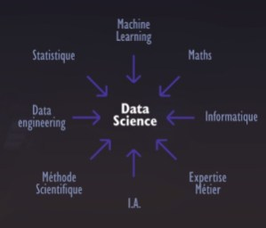
Data science : Définition formelle
Discipline cherchant à extraire de l’intelligence des données, en s’appuyant principalement sur la Statistique, le Machine Learning et l’Intelligence artificielle.
Notes:
Dans le passé, les entreprises font appel à des statisticiens et des analystes pour analyser leurs données manuellement, ce qui est actuellement impossible.

Slide 29
Quelles différences entre la Data Science et le Big Data ?
Le Big Data et la Data Science font partie d’un ensemble cohérent
Le Big Data apporte à l’entreprise la collecte, le stockage et la mémorisation de l’information.
La Data Science apporte, elle, l’intelligence, le traitement des données, et la transformation de ces données en actions.
Notes:
Dans le passé, les entreprises font appel à des statisticiens et des analystes pour analyser leurs données manuellement, ce qui est actuellement impossible.

Slide 30
La Data Science est-elle vraiment une science nouvelle
« On n’a pas attendu le Big Data pour faire de la Data Science » et des usages avancés tels que le Prédictif
Cela sonne vrai, car les Statistiques sont répandues dans les entreprises depuis une trentaine d’années.
Les fondements de la Data Science restent donc les mêmes depuis 50 ans.
C’est dans la façon de conduire un projet et de l’exécuter que tout a changé.
Notes:
Dans le passé, les entreprises font appel à des statisticiens et des analystes pour analyser leurs données manuellement, ce qui est actuellement impossible.

Slide 31
Data Science : les nouvelles approches
Une liste non exhaustive de ce qui est nouveau en Data Science :
La démocratisation de la discipline, notamment grâce à l’effet Buzz.
L’apport de nouvelles approches mixant statistiques et machine learning.
L’apparition massive de nouveaux outils et langages notamment open sources comme Python, R et scala.
L’exploitation de nouvelles typologies et sources de données (données externes).
Les Infrastructures Big Data (Hadoop, Spark, NoSQL, Cassandra, MongoDB, etc.), avec des capacités de stockage gigantesques.
Le Cloud accessible de partout.
La puissance de calcul des nouvelles technologies permet d’envisager de nouvelles applications.
Notes:
Dans le passé, les entreprises font appel à des statisticiens et des analystes pour analyser leurs données manuellement, ce qui est actuellement impossible.

Slide 32
L’émergence du métier de Data Scientist
Un métier avec une démarche empirique qui se base sur des données pour apporter une réponse à des problèmes
Imaginons un problème ou une question
Collecter les données
Préparer les données
Concevoir un modèle de Machine learning adapté
Optimiser le modèle
Visualiser et comprendre les résultats
Déploiement, industrialisation
Notes:
Dans le passé, les entreprises font appel à des statisticiens et des analystes pour analyser leurs données manuellement, ce qui est actuellement impossible.
le but d'un data scientist c'est d'accompagner le client pour sa transformation numérique

Slide 33
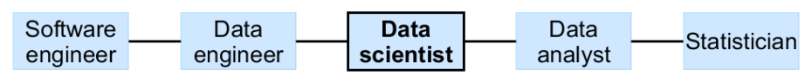
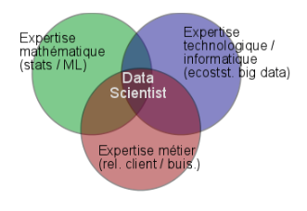
Data Scientist
Data scientist: A person who is better at statistics than any software engineer and better at software engineering than any statistician
Notes:
Dans le passé, les entreprises font appel à des statisticiens et des analystes pour analyser leurs données manuellement, ce qui est actuellement impossible.

Slide 34
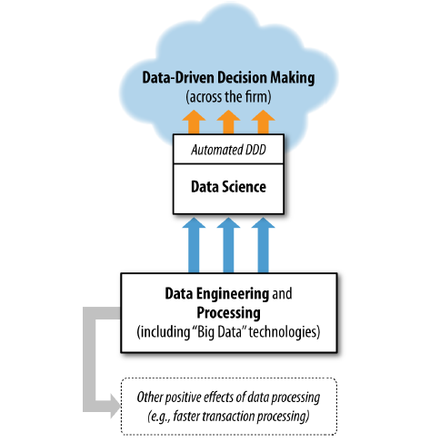
Data Scientist
Faire parler les données pour pouvoir le monétiser
Donner du sens aux données brutes, trouver leur logique sous-jacente et en déduire des faits importants sur l’environnement de l’entreprise
Partager ces découvertes avec les responsables métier pour leur permettre de prendre des décisions pertinentes.
Notes:
Dans le passé, les entreprises font appel à des statisticiens et des analystes pour analyser leurs données manuellement, ce qui est actuellement impossible.

Slide 35
Apprentissage par la pratique
Notes:
Dans le passé, les entreprises font appel à des statisticiens et des analystes pour analyser leurs données manuellement, ce qui est actuellement impossible.

